Slide 1
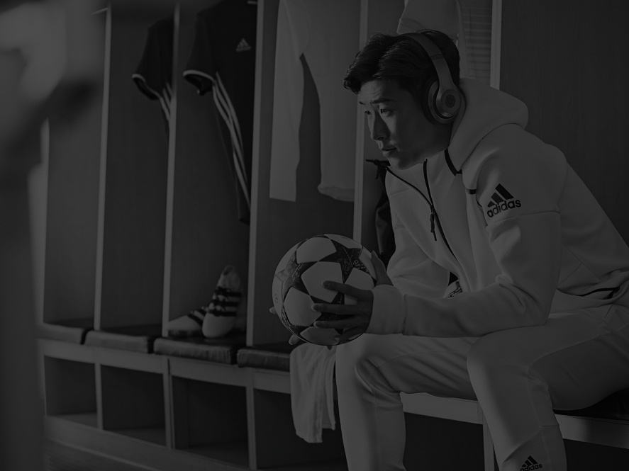
2차 프로젝트
아디다스 football
기획서
조경아

Slide 2

목차
1. 사이트의 목적
2. 사이트 타겟
3. 일정
4. 예산
5. 디자인 컨셉
6. 벤치마킹
7. 메뉴구조 정의
8. 플로우 차트
9. 스토리보드
10. 프로토타입

Slide 3
1. 사이트의 목적
외국기업 아디다스의 주요 모델은
주로 국내 모델이 아닌 외국 모델입니다
국내 정서에 맞게 국내 모델로 리뉴얼하여
아디다스의 국내 판매율을 높입니다.

Slide 4
2. 대상
-10대에서 50대
-성별 구분 없음
-축구를 좋아함
-아디다스 브랜드를 선호
-대한민국 전체
-한국어 사용자
-웹사용자

Slide 5
3. 일정
업무 | 1일 | 2 | 3 | 4 | 5 | 6 | 7 | 8 | 9 | 10 | 11 | 12
1.기획
2.레이아웃 정의
3.코딩
4.Test
5.수정보완
인원구성
기획자 1명
개발자 1명
디자이너 1명
코더 1명

Slide 6
4. 예산
항 | 목 | 예산액 | 산출근거
인건비 | 기획자 | 14,500,000 | 기본급*3개월
 | 디자이너,개발자,코더 | 13,500,000
 | 상여금 | 3,000,000
업무추진비 | 업무추진비 | 5,000,000 | 사업추진경비
기타운영비 | 정보통신비 | 300,000 | 전화 및 인터넷 사용료
 | 소모품비 | 300,000 | 소모성 물품
 | 지급임차료 | 300,000 | 사무실 임차료(관리비 포함),복사기 임대료
예비비 | 예비비 | 1,000,000 | 예상못한 지출항목 및 예산초과액 충당
소계 |  | 50,400,000

Slide 7
6. 디자인 컨셉
정통 아디다스 스타일로 모노톤 고수
어두워보이지만 모던한 느낌.
축구라는 주제에서 벗어나지 않도록 동적인 느낌을 준다.
사진 이미지를 중심 메타포로 이용
최신 트렌드인 원페이지 레이아웃.
포인트 컬러

Slide 8
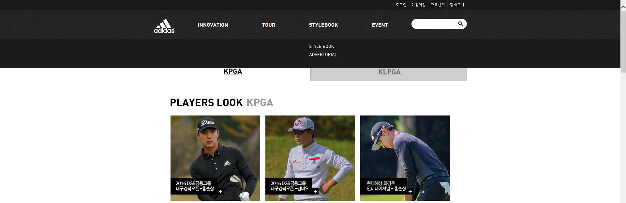
7. 타겟사이트
http://www.adidasgolf.co.kr 아디다스 골프

Slide 9
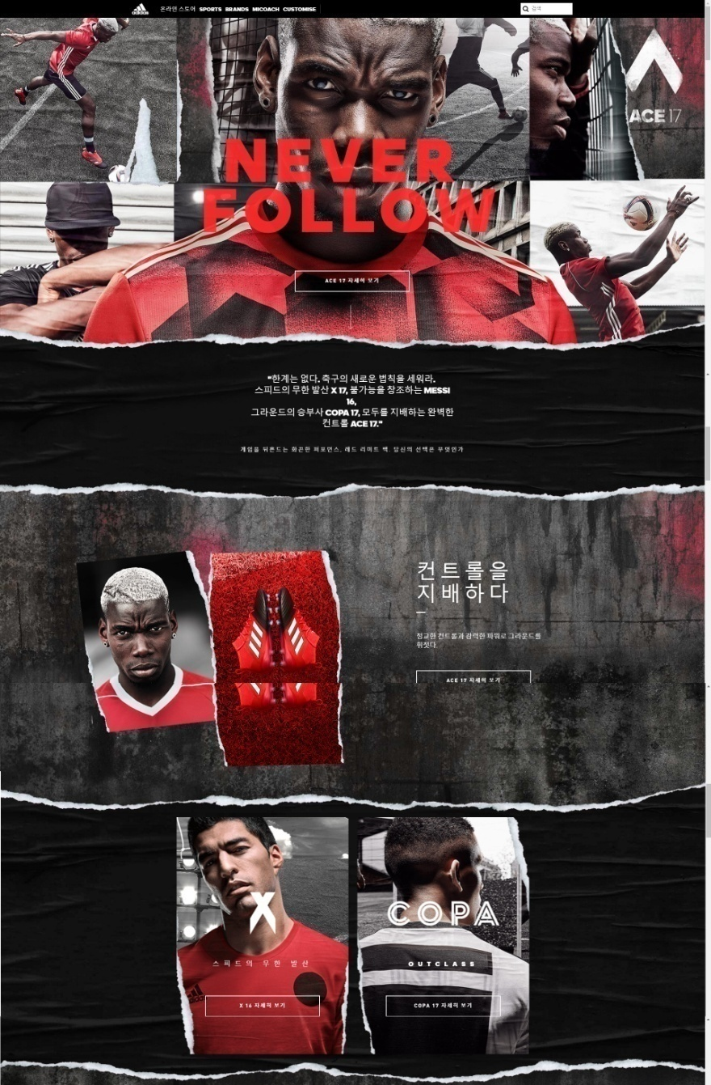

7. 타겟사이트
http://www.adidas.co.kr/football
아디다스 풋볼

Slide 10

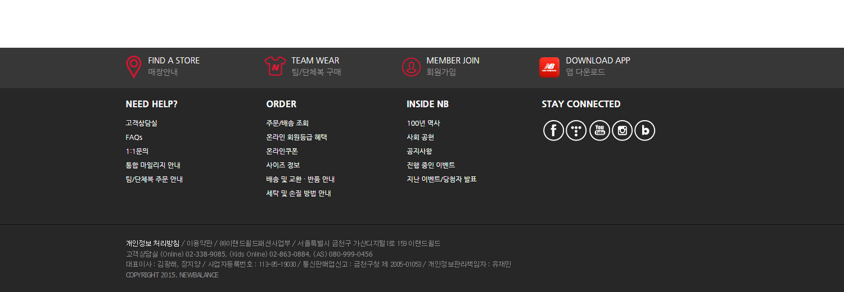
7. 타겟사이트
http://www.nbkorea.com 뉴발란스 코리아

Slide 11
7. 메뉴구조
아디다스 FOOTBALL
INNOVATION
NEW
SUPPORT
EVENT
온라인스토어

Slide 12
8. 플로우 차트
메인화면
손흥민에관심
제품구매의사
있음
광고 시청
신상제품관심
NEW PAGE
온라인스토어
제품구매의사
있음
국내축구팀에 관심
SUPPORT PAGE
이벤트에관심
EVENT PAGE

Slide 13
프로젝트명
페이지명
아이다스 프로젝트
1~2페이지
9. 스토리 보드
1
로그인 회원가입 장바구니 고객센터
설계내용
1 | 원페이지 스크롤방식
2 | 최대 넓이 1600px 최소넓이 960px
3 | GNB메뉴
4 | 네비게이션 좌측에 로고
5 | 메뉴는 top버튼 포함 6개, 고정식
6 | 광고영상 2개 ,사진1개. 총 3페이지 carousel방식
7 | 컨트롤 버튼
8 | 고스트 버튼 클릭하면 온라인 스토어 이동
9 | 주조색
10 | 기조색
2
3
HOME INNOVATION NEW SUPPORT EVENT 온라인스토어
아디다스로고
5
4
비주얼영역
2
6
신제품 사러가기

Slide 14
프로젝트명
페이지명
아이다스 프로젝트
3~4페이지
9. 스토리 보드
1
INNOVATION NEW SUPPORT EVENT 온라인스토어
설계내용
1 | GNB메뉴 고정
2 | Support메뉴는 3개의 섹션 K-league팀 등 소개
3 | News는 3개의 섹션
4
5
6
7
아디다스로고
3
2

Slide 15
프로젝트명
페이지명
아이다스 프로젝트
5페이지와 풋터영역
9. 스토리 보드
3
1
HOME INNOVATION NEW PRODUCT SUPPORT EVENT 온라인스토어
설계내용
1 | GNB메뉴 고정
2 | Event 메뉴는 3개 섹션
3 | 온라인스토어는 별도 페이지 없이 바로 이동
4 | 픽토그램 아이콘
5 | 카피라이트,회사주소, 패밀리 사이트 등등
6
7
아디다스로고
2
매장안내 팀단체복구매 회원가입 sns
4
5
copyright

Slide 16

감사합니다

